Slide 1
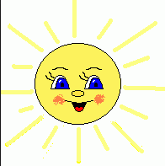
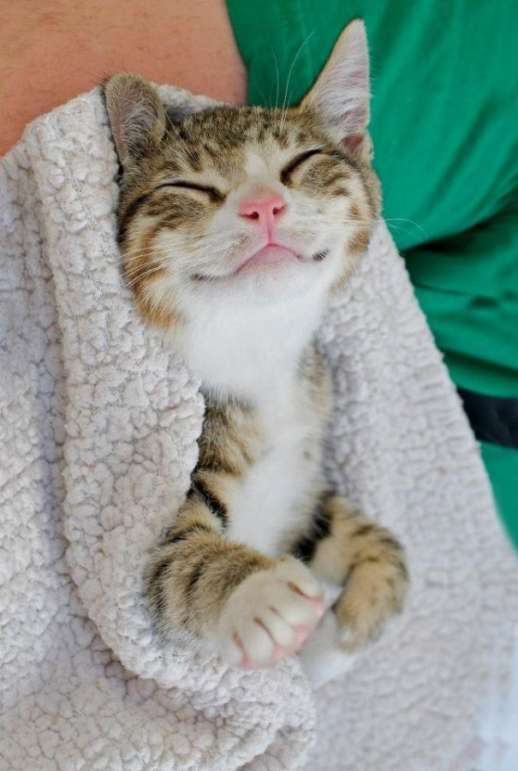
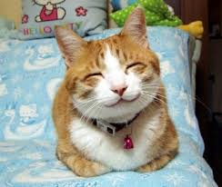
Створення позитивного настрою
Урок 8кл

Slide 2
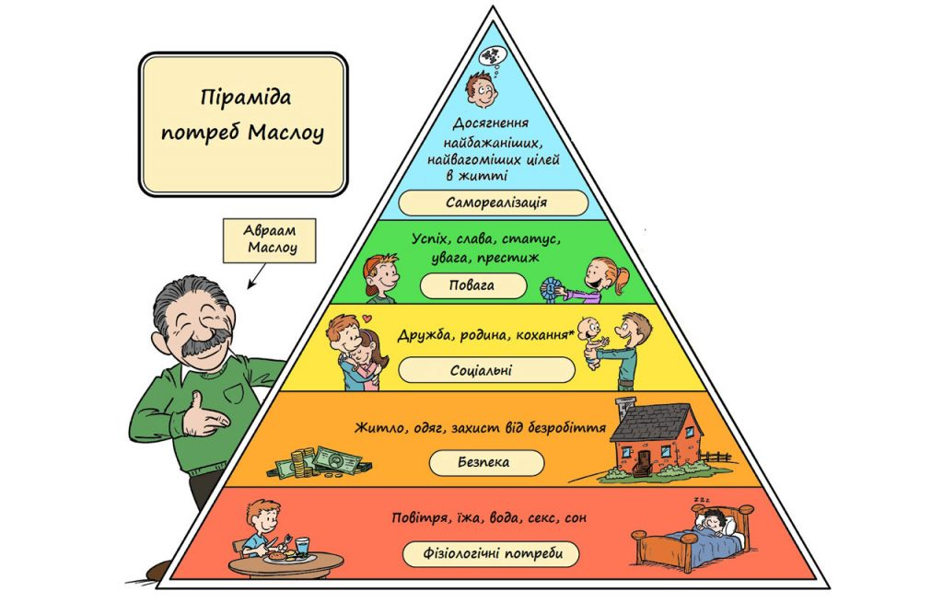
Перевірка домашнього завдання
-Прокоментуйте зміст “Піраміди потреб”

Slide 3
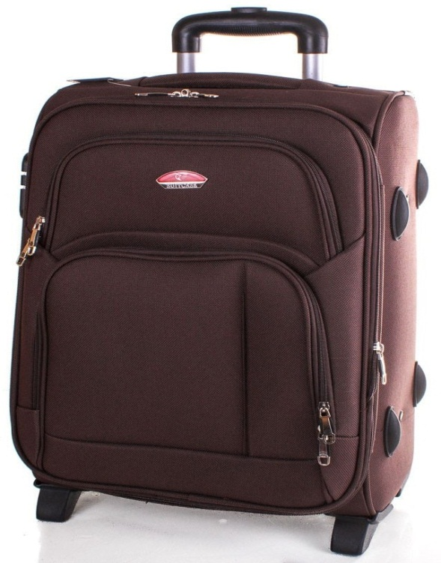

Вправа “Валіза”
-Відкрийте “валізу” своїх знань, умінь, навичок і ставлень.
Що в ній з’явилося після минулого уроку?

Slide 4
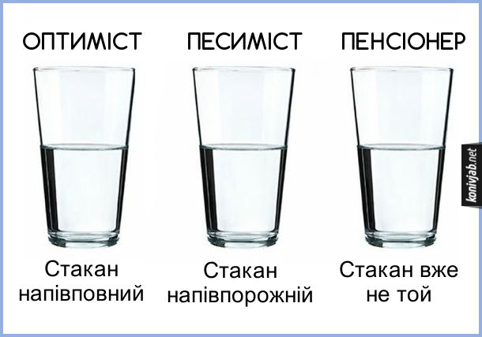
ПЕРЕВІРКА РАНІШЕ ЗАСВОЄНИХ ЗНАНЬ
На столі стоїть прозора склянка , до половини наповнена водою.
— Подивіться на склянку з водою: що ви можете сказати про її вміст?
— Так, у неї налито води до половини. Уявімо, що об’єм води в цій посудині, — це потенціал людини. Дивлячись на склянку з водою, песиміст скаже, що вона наполовину порожня, а оптиміст — що вона наполовину наповнена.
Так і в житті: ми дуже часто говоримо про недоліки і менше — про успіхи й досягнення.
— Як щойно здобуті вами знання про себе щодо схильності до оптимізму чи песимізму вплинуть на планування вами майбутнього?
— Які висновки
зробив кожен із вас?

Slide 5
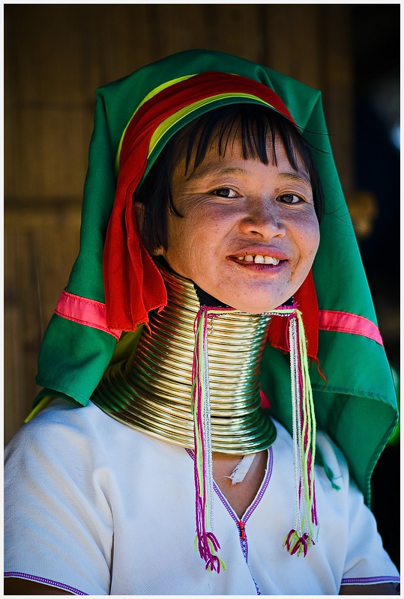
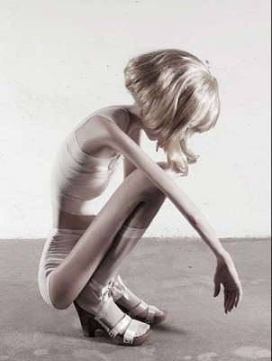
КРАСА І ЗДОРОВ’Я
Ідеали краси і здоров’я. Вплив модних тенденцій
на здоров’я.

Slide 6

Мета уроку:
Формувати уявлення про ідеал краси, вплив модних тенденцій на здоров’я; розвивати аналітичне мислення, спостережливість, уміння відстоювати свою позицію; виховувати естетичний смак.
.

Slide 7
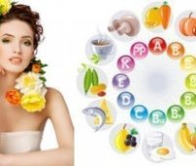

Пісня «За вроду дякую батькам»,
що налаштувала нас на урок, перегукується з його темою.
Ми поговоримо про ідеал краси різних часів і народів, подискутуємо щодо впливу модних тенденцій на здоров’я.

Slide 8
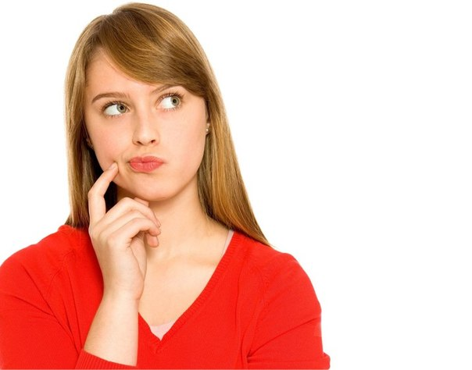

Про здоров'я людини краще всього говорить його зовнішність, адже здоров'я і краса нерозривно пов'язані між собою.
Зовнішній вигляд людини є відображенням його внутрішнього стану .
Але виникає питання що таке краса?

Slide 9
КРАСА
краєвид
людина
свято
жінка
одяг,
взуття
квіти
прикраси
косметика
мистецтво

Slide 10

КРАСА
ЛЮДИНА
зовнішня
внутрішня
одяг
чистота
тіла
думки
вчинки
взуття
зачіска
почуття
аксесуари
моральність
охайність,
шик

Slide 11
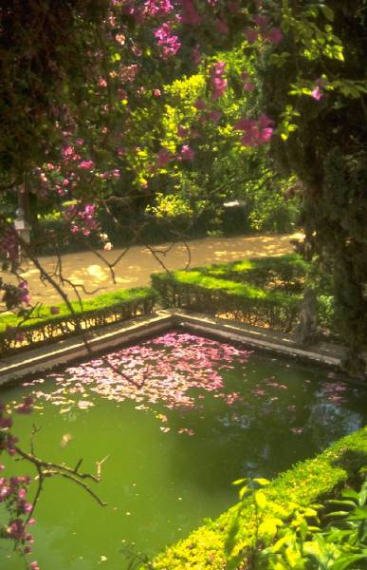
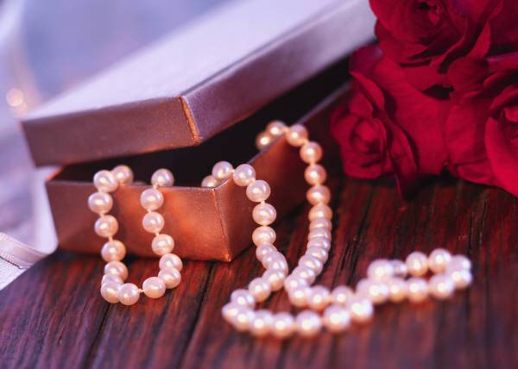
Наша краса - це наша доля.
« Ми є те що ми створюємо, а тому ми гарні на стільки – наскільки гарно створили світ навколо себе!»

Slide 12
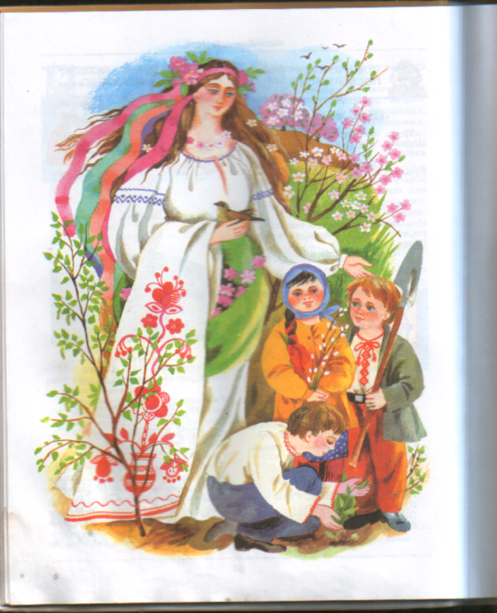
Краса предметів – є прояв краси самої людини, або її неспроможності до творення чи хоча б відтворення краси!
Гарні речі є витвором не лише результатом механічних дій, а й результатом творення душі проектологів та дизайнерів, технологів …

Slide 13
Краса людини в красі душі, що йде в гармонії з красою тіла.
Духовний світ людини, немов у дзеркалі, відбивається на її обличчі, в її погляді.
Запам'ятай – не буває некрасивих людей.
Кожна людина гарна, оригінальна, цікава по своєму.
Ідеал сучасної краси – це присутність.

Slide 14
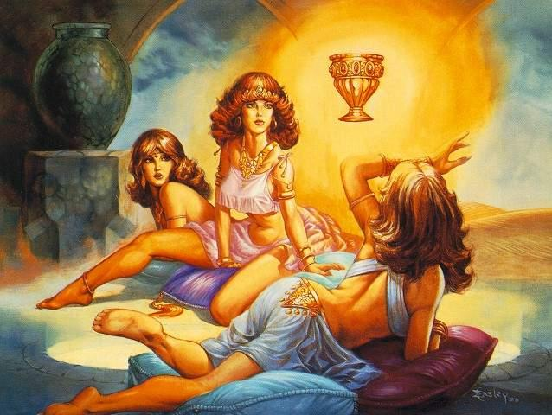
Ідеал краси в різні епохи

Slide 15
В цій подорожі
ви дізнаєтеся про
еталони краси
всього світу!

Slide 16
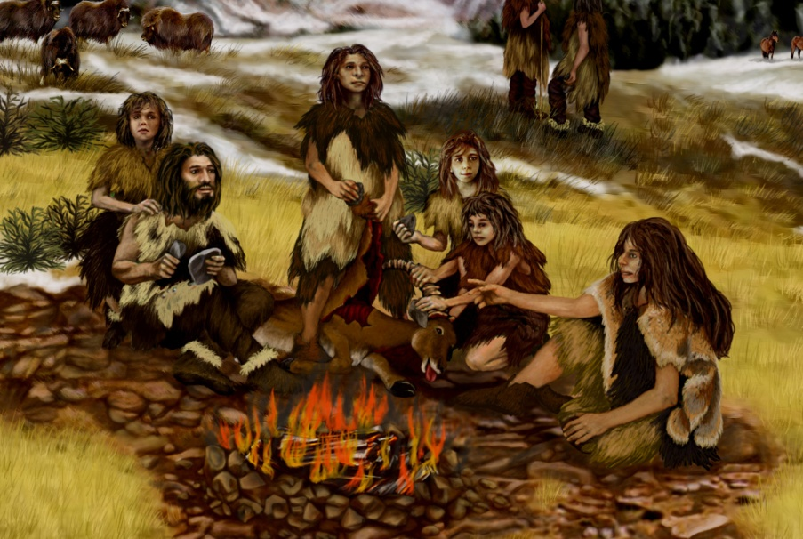
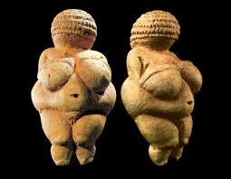
У часи кам’яного століття вважалося, що мода має бути функціональною, ідеалом краси була жінка, з сильними руками, обвислим животом і грудьми.

Slide 17
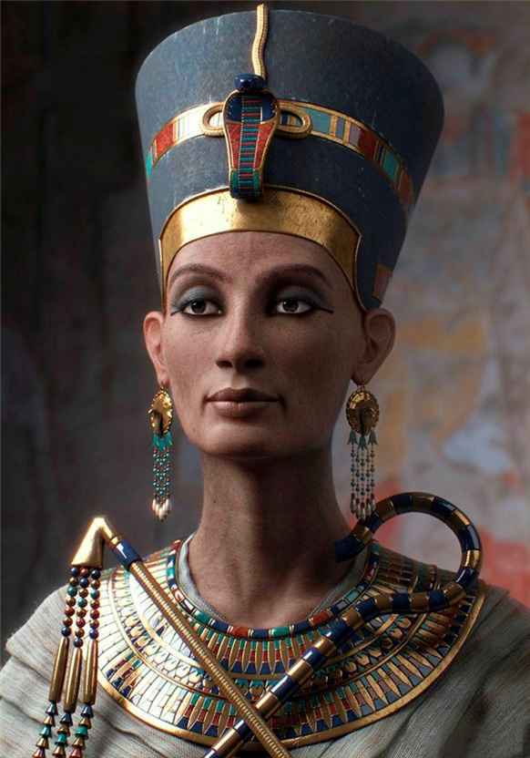
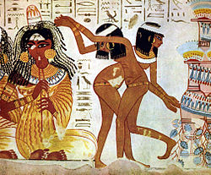
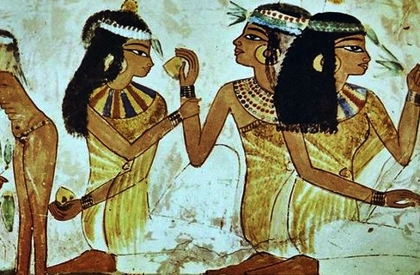
Ідеалом краси Стародавнього Єгипту була струнка і граціозна жінка, схожа на екзотичну квітку на тендітному стеблі.
У Стародавньому Єгипті істинної красою вважалися смарагдово-зелені очі і рум’яні щоки.

Slide 18
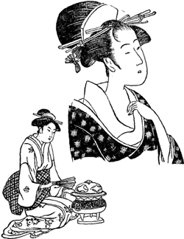
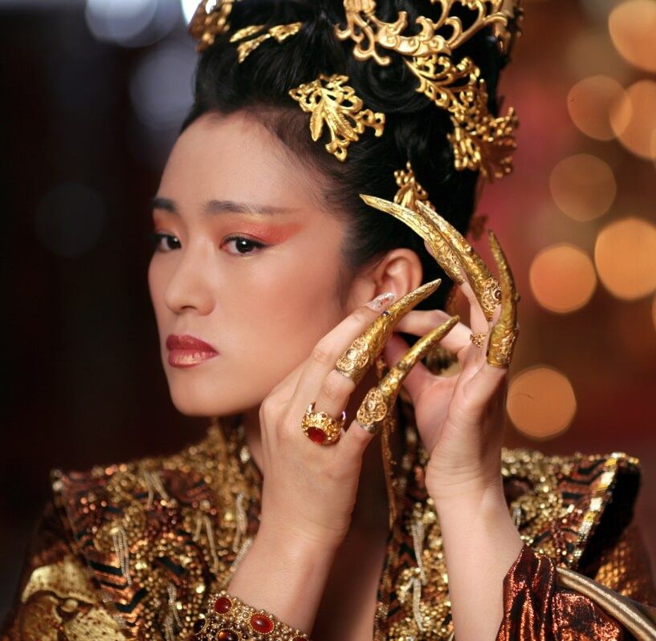
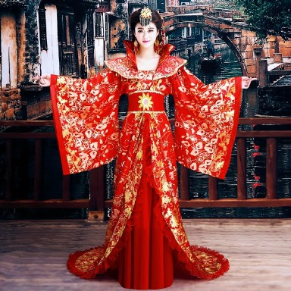
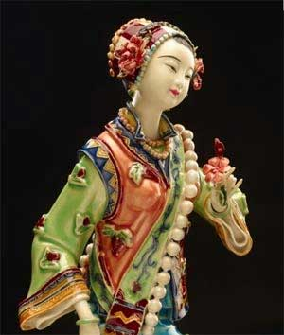
Стародавній Китай
В Стародавньому Китаї ідеалом краси була маленька, тендітна жінка з крихітними ніжками.

Slide 19
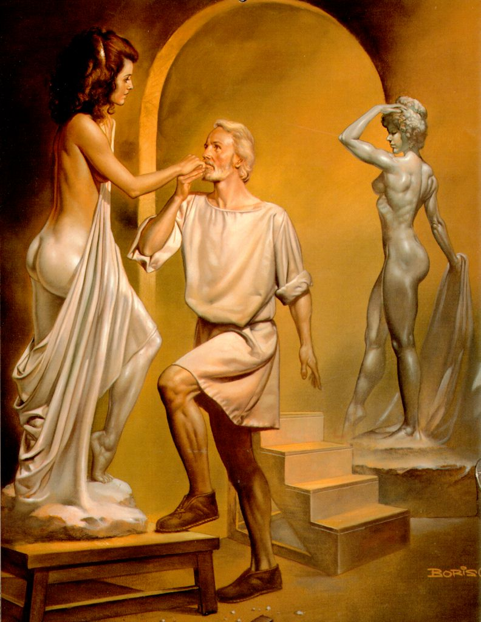
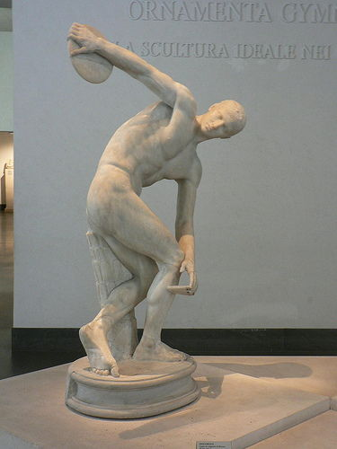
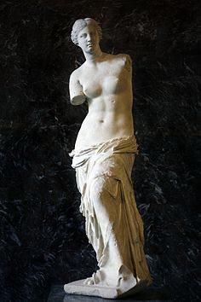
Стародавня Греція
В основі ідеалу краси Стародавньої Греції лежала гармонія духу і тіла.

Slide 20
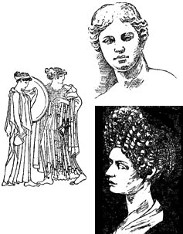
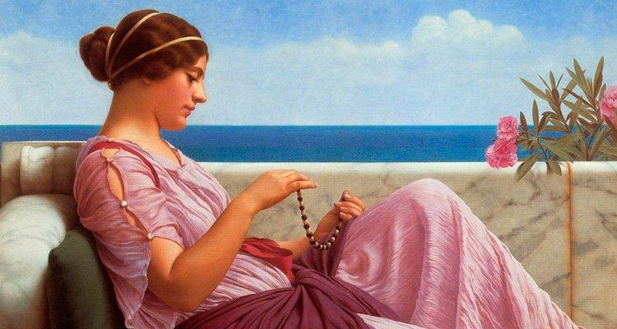
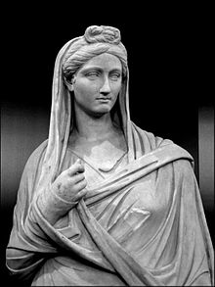
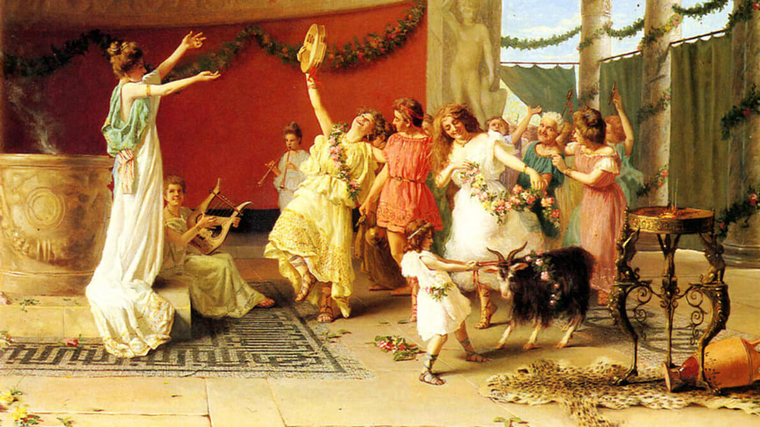
Древній Рим
Культом Древнього Риму
була білосніжна шкіра і світле волосся.

Slide 21
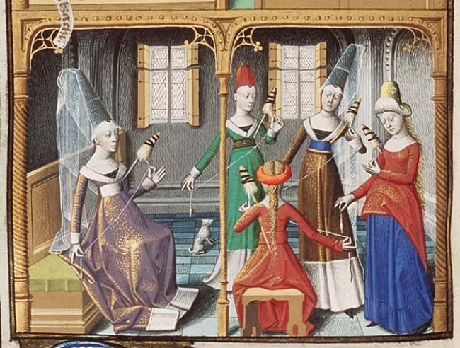
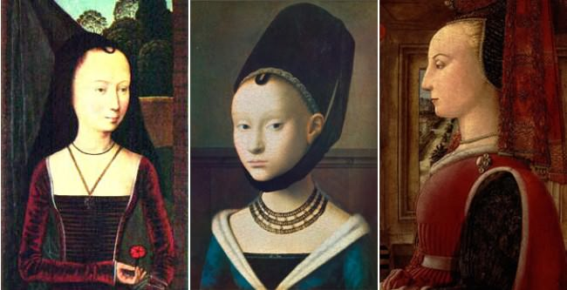
В Середні віки земна краса вважалася гріховною

Slide 22
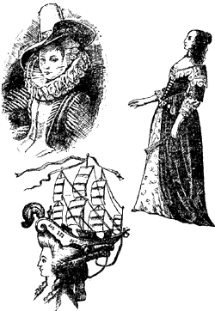
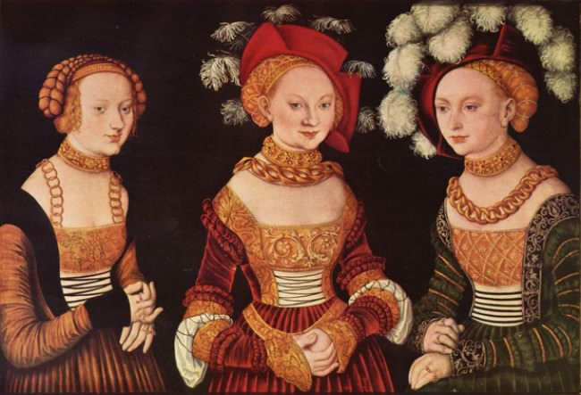
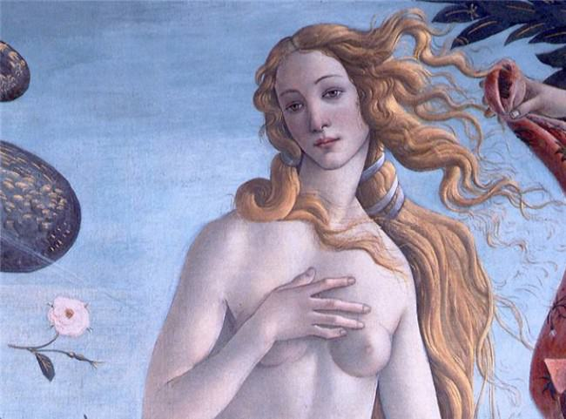
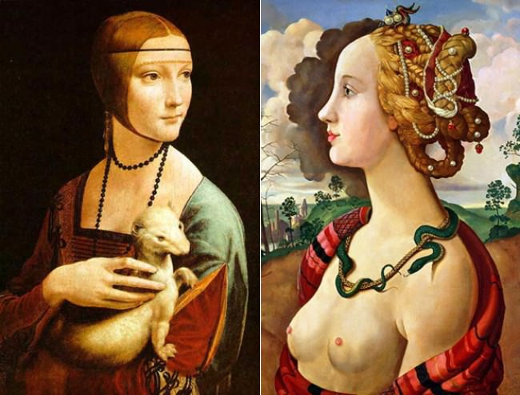
Рубіж XII - XIII століть
Тонка осанка, світле волосся, продовгувате обличчя, світлі очі – ідеал краси XVII – XVIII століть.

Slide 23
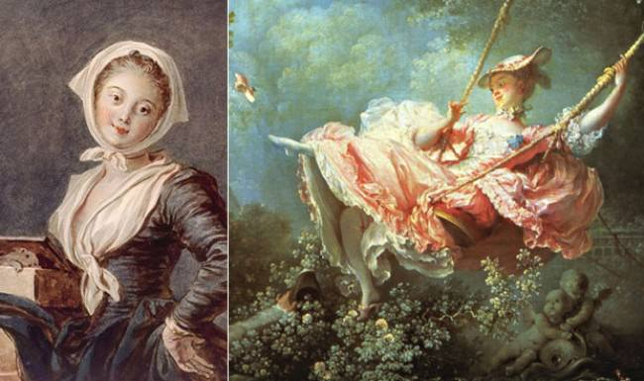
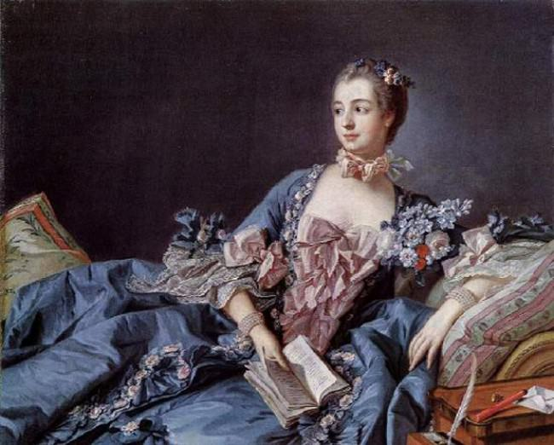
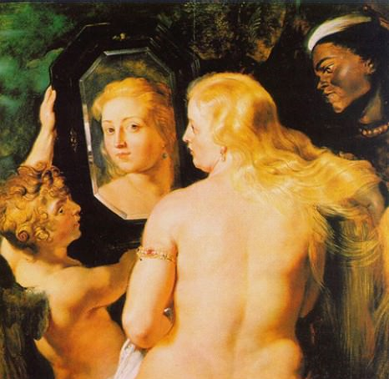
Епоха бароко в любові до яскраво вираженої тілесності зайшла набагато далі: тодішній жіночий ідеал — справжнє торжество целюліту і жирових відкладень

Slide 24
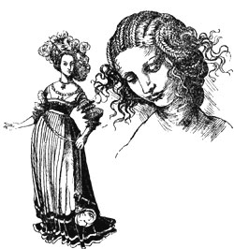
XV століття
Ідеальними вважалися “лебедина шия”, високий лоб.

Slide 25
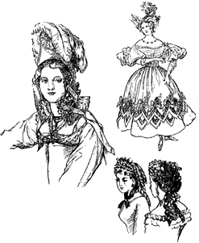
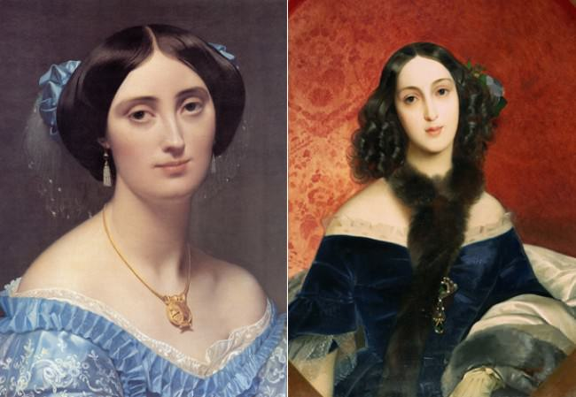
XVI століття
Зачіски більш прості, високі, пишні. Гарними вважалися тонкі оголені плечі..

Slide 26
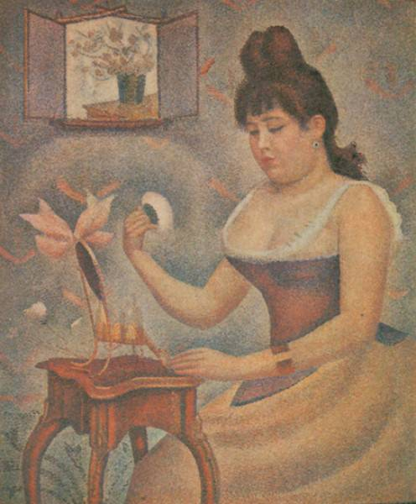
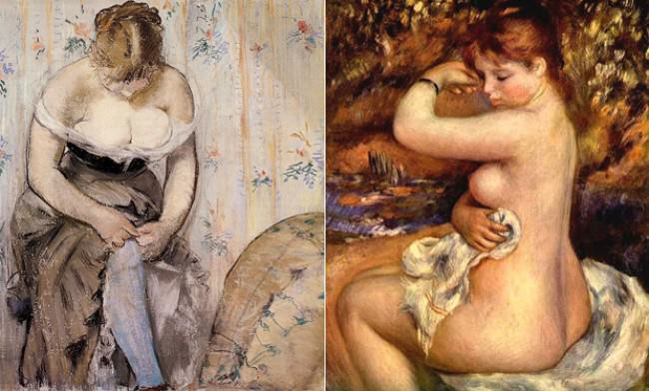
Кінець 18 ст.
Модним стає стиль ампір.
Одяг і зачіска мають елементи античності.

Slide 27
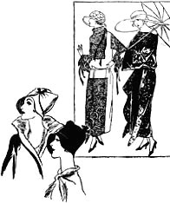
XX століття
Сукні вкорочуються, зникають корсети, в моду входять короткі зачіски.
Тем не менее одежда укоротилась, и это немедленно отразилось на длине волос. В моду входят короткие стрижки, которые подчеркивались легкими кудряшками или «волнами».
Тем не менее одежда укоротилась, и это немедленно отразилось на длине волос. В моду входят короткие стрижки, которые подчеркивались легкими кудряшками или «волнами».

Slide 28
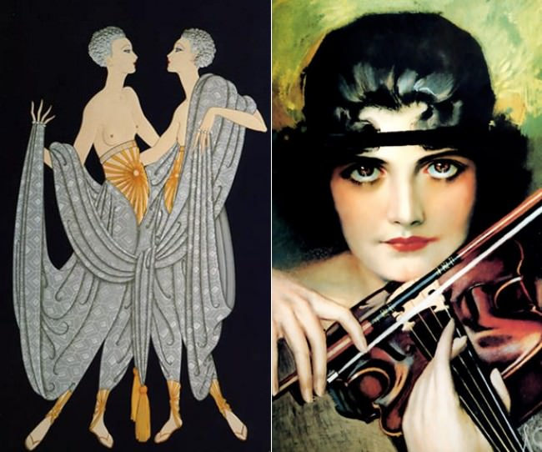
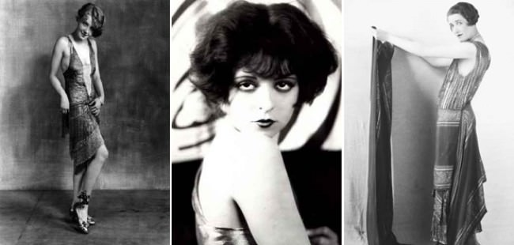
20 роки XX cт. диктували моду на жінок тендітних, незграбних або витончених, при цьому досить спортивних. Красуні цього періоду худі, як хорти, з вузькими стегнами і маленькими грудьми або взагалі з повною їх відсутністю

Slide 29
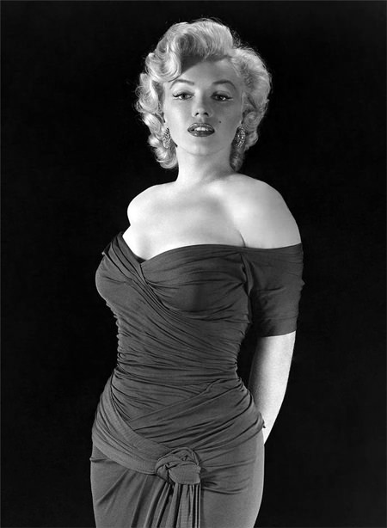
Після Другої світової війни жіноча худорлявість чоловіків не те, що не приваблювала — жахала

Slide 30
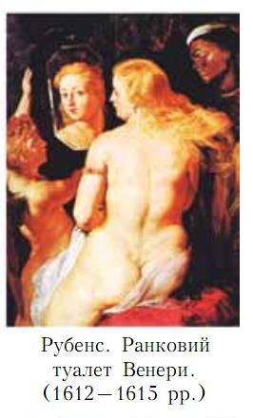
Ідеали краси залежали від історичних умов і допомагала людям пристосуватися до них.
Наприклад, у голодні віки цінувалася повнота.
Вона свідчила про здатність людини здобувати їжу й забезпечувати себе і своїх нащадків усім необхідним для виживання.

Slide 31
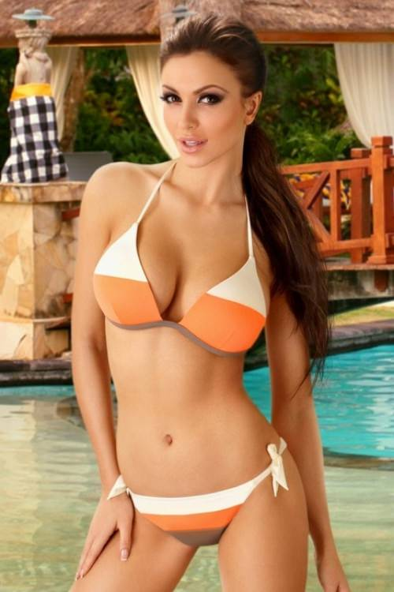

Після 50-х, коли людство трохи від’їлися і відійшло від військових колотнеч, худорлявість повернулася і продовжує жити і процвітати на подіумах.

Slide 32



60-ті роки
В моду входять жіночі штани та короткі спідниці.

Slide 33

Кінець 70-х років
З'явився стиль ретро.
В моду входять джинси.

Slide 34


80-ті роки .
В моді знову джинси.
Довжина суконь зводиться до мінімуму.

Slide 35



90-ті роки

Slide 36




2000-ні роки

Slide 37

У наш час,струнка, підтягнута статура свідчить про наявність можливостей для підтримання доброї фізичної форми.
Адже відомо, що надмірна вага пов'язана з ризиком багатьох захворювань, від яких люди хотіли би уберегтися самі й захистити своїх дітей.

Slide 38


У сучасному світі красива людина-це насамперед людина, яка веде здоровий спосіб життя

Slide 39
Здоровий спосіб життя припускає правильне харчування, фізичну активність, повноцінний відпочинок і багато чого іншого.
Тому людина, що бажає зберегти красу, повинен дотримуватися правильного режиму дня з регулярним чергуванням праці й відпочинку, з повноцінним і достатнім по тривалості сном і, природно, з активним перебуванням на свіжому повітрі

Slide 40
Поняття “краса”, “ідеал краси”
Краса — характеристика персони, місця, об’єкта чи ідеї, що приносить відчуття приємності, яка відповідає задоволенню. Краса є невід’ємною складовою сприйняття світу людиною.
Ідеал краси — це взірець, яким захоплюються (чи обожнюють) залежно від особливостей сприймання краси в конкретній культурі.

Slide 41
АКТУАЛІЗАЦІЯ ЧУТТЄВОГО ДОСВІДУ УЧНІВ
Слухання та обговорення оповідання
“Навіщо потрібна краса”
Олена часто сумувала через веснянки на обличчі.
— Ти мені така подобаєшся, — говорив дівчині молодець Іван, але Олена думала, що він над нею кепкує.
Одного разу Олена ходила по ягоди на болото і побачила, що в баговинні тоне дідок. Витягла дівчина дідка, а той каже:
— За те, що врятувала мене, виконаю одне твоє бажання. Говори, про що мрієш?
— Хочу стати красунею! — вигукнула дівчина.
Дідок плеснув у долоні і зник, а дівчина повернулася додому.
«Ах, Олено, яка ти красива!» — здивувався Іван, зустрівши дівчину.
Кинулася Олена до дзеркала і побачила, що на її щоках замість веснянок рум'янець червоніє.
Тепер у дівчини женихів ціла купа, і Олена вирішила вибрати найбагатшого.
Дізнавшись про це, Іван засмутився:
— Краса недовговічна. Зникне вона — і кине тебе багач.
Довго думала Олена над словами Івана, а потім побігла до болота і покликала дідка. Він з'явився, немов із-під землі, і дівчина попросила:

Slide 42
— Спасибі, що дав мені красу, але зроби так, щоб вона не старіла.
— Вічна тільки внутрішня краса, — пробурмотів дідок. Потім він знову плеснув у долоні і зник.
Повернулось Олена додому, а там женихи її чекають, ошатні і багаті. Подивилася дівчина на женихів і одразу зрозуміла, що люди вони жадібні. Тут Іван у двір зайшов і вигукнув:
— Оленко, радосте моя! Побачивши тебе, сонце сильніше світить і птахи голосніше співають!
Глянула Оленка в його добрі ласкаві очі — і спалахнула в її серці любов. Одружилися вони і жили дружно і щасливо до самої старості.
Питання :
* Як ви гадаєте, що подарував дідусь Олені, прийшовши до нього вдруге?
* Про що б ви попросили дідка, якби у вас було тільки одне бажання?
* Коли ви зустрічаєте незнайому людину, на що ви насамперед звертаєте увагу?
* Що таке внутрішня краса?
* Якщо вас щось непокоїть у власній зовнішності, як ви з цим можете впоратися?

Slide 43

Краса і здоров'я залежать тільки від нас самих,
і це незаперечний факт!
Для того, щоб наше здоров'я і краса радували нас, нам необхідно вести здоровий спосіб життя, займатися спортом, стежити за своїм харчуванням, а головне, частіше посміхатися і радіти життю.
Побільше позитиву і позитивного настрою і ви здивуєтеся, як ваша краса і здоров'я почнуть приходити в норму!

Slide 44

-Говорячи про красу, ми зазвичай маємо на увазі не тільки зовнішній вигляд, гарне обличчя, а й багато інших ознак
Робота за підручником( у парах)
“Ознаки привабливої людини”

Slide 45

Краса як і здоров'я - це безцінний дар природи.
І в той же час, жіноча краса та здоров'я - це праця, часом важка і проходить через тернистий шлях.
Ось наприклад взяти дієти ... не багато витримують їх, але найстійкіших чекає казковий ефект - капустяна дієта чудово очистить організм, морквяна дієта зміцнить імунітет, яблучна дієта ефективно бореться з надмірною вагою, огіркова дієта робить шкіру чистою, свіжою і пружною і т.д .

Slide 46
Дуже часто молоді дівчата гублять свою красу гулящим способом життя, забуваючи про те, що запорука здоров'я - це здоровий спосіб життя, раціональне харчування, спорт і позитивний настрій на життя.
А потім через деякий час, швидше за все, шкодують про це, але час повернути назад не можливо і змінити минуле теж.
Потрібно жити зараз і сьогодні, розуміючи те, що всі сьогоднішні вчинки і дії відіб'ються на всій подальшому красивому чи некрасивому, здоровому чи нездоровому, щасливому чи нещасливому житті.

Slide 47
Важко уявити собі гарну людину без здорового кольору обличчя, здорового і шовковистого волосся, міцних і здорових нігтів, здорового блиску в очах, чистої і здорової шкіри, красивої і рівної ходи, здорової і красивої постави ...
І взагалі поводитися зі здоров'ям і красою треба дбайливо, зберігаючи дбайливість і копіткість.
Але, на жаль не всі знають, що потрібно трудитися для того щоб бути красивою і здоровою.

Slide 48

Жіноча краса - предмет вічного натхнення і захоплення багатьох цінителів прекрасного.
Красивим жінкам присвячували вірші і романи, зводили пам'ятники архітектури і монументи, брали штурмом неприступні фортеці і міста, задля них.
Правильне харчування - це запорука нашого здоров'я. Тому всі жінки прагнуть бути здоровими та красивими, тоді в першу чергу вони звертають увагу на харчування.

Slide 49
Краса в молодості — це подарунок долі.
Збереження природної краси протягом усього життя — результат наполегливої і цілеспрямованої праці.
Жінка виглядає чарівно в будь-якому віці, якщо вона вміє доглядати за собою, за своєю шкірою і волоссям.
Адже найчастіше для цього не потрібно багато часу і сил.
Досить приділяти собі час вранці і перед тим, як лягаєш відпочивати.

Slide 50


Мода і врода

Slide 51

Врода і мода – це різні речі.
Врода – поняття естетичне,
а мода – комерційне.
Наприклад, нині є модними брюки із заниженою талією.
Однак щойно більшість придбає такий фасон, попит на цей товар зменшиться, і модельєри,прибутки яких залежать від обсягів продажу, проголосять його застарілим і запропонують щось нове.

Slide 52
Робота у групах(3)
Завдання групам:
I група “Татуаж”готує проект «Татуаж і пірсинг у сучасному житті: можливі ризики для здоров’я».
II група”Підбори” готує проект «Високі підбори і здоров’я».
III група “За і проти” влаштовує диспут (або формат «Запитання — відповідь»)
«У гонитві за ідеалом краси: «за» і «проти»».

Slide 53
…Молодим дівчатам та хлопцям що? Найбільше бажання – сподобатися протилежній статі.
Нічого в цьому поганого немає. Погане може трапитися тоді, коли юнак та дівчина, піддавшись віянням моди, віддадуть свій організм на поталу хворобам та пов’язаним з ними ускладненням.
Отож вибирайте – мода чи здоров’я.
А краще, оберіть власний стиль, який і модним буде, і убезпечить вас від багатьох проблем зі здоров’ям

Slide 54








Виступи груп та обговорення

Slide 55
З кожним роком індустрія моди набирає обертів. Телебачення, реклама, шоу-бізнес пропагують образи ідеальних чоловіків та жінок і тисячі товарів і послуг, які начебто допомагають наблизитися до них.
Та чи варто гнатися за модою? По-перше,так ти завжди ризикуєш “ на 5 хвилин спізнитися ”.
По-друге, який сенс надягати ультрамодну річ, якщо вона тобі не пасує? По-третє, гонитва за модою вимагає значних витрат. Це не лише кошти твоєї родини, якими можна було б розпорядитися з більшою користю. Це й природні ресурси, які витрачають на виробництво нових товарів й утилізацію того, що вийшло з моди.

Slide 56

Моделі, зірки кіно і шоу-бізнесу завдячують своєю відповідністю ідеалам моди цілій армії стилістів, візажистів, дизайнерів, дієтологів, масажистів, перукарів, гримерів, фотографів і художників, які удосконалюють готові фото на комп'ютері.

Slide 57

От і усміхаються з телеекранів, рекламних плакатів і обкладинок модних журналів нереально красиві люди. Часом здається, що вони трохи не натуральні.
У цьому є частка правди, адже серед них чимало клієнтів пластичних хірургів.

Slide 58

Пластична хірургія

Slide 59

З історії пластичної хірургії
Почалося все в Індії. У давнину (600-700 років до н.е.) там відрізали полоненим носа. Винахідливі лікарі навчилися відновлювати їх. Для цього з центральної частини лоба відрізали шматок шкіри, розгортали його на 180° і пришивали туди, де раніше був ніс. Ніздрі випилювали з дерева.
Повторити таку операцію європейці зважилися лише у 1814 році. Коли хірург Джозеф Карпю з Лондона знав через 3 дні пов'язку з обличчя пацієнта, він вигукнув: “Господи, та це ж ніс!” Новий ніс мав натуральний вигляд, а рана на лобі пацієнта загоїлася через 3 місяці.

Slide 60
У 1898 році хірург Жак Жозеф зробив у Берліні першу операцію з виправлення форми носа. Він вкоротив ніс юнакові, який через свою ваду соромився виходити з дому.
Під час Першої світової війни було створено спеціалізовані центри, в яких хірурги лікували вогнепальні поранення обличчя. У період між двома світовими війнами в таких центрах розробили методики більшості сучасних пластичних операцій.
Хірурги навчилися лікувати складні переломи, опіки, обмороження, ураження нервів. Згодом розвиток технологій уможливив створення революційних методик корекції вроджених вад і складних травм.

Slide 61
Небезпеки пластичної хірургії
Отже, головне завдання пластичної хірургії – виправлення вроджених вад і допомога потерпілим зі складними травмами. Однак наприкінці ХХ ст. послугами пластичної хірургії почали користуватися для омолодження й удосконалення зовнішності. Та будь-яка операція пов'язана з ризиком, особливо якщо її роблять під загальним наркозом.
Під час і після операції можливі ускладнення.

Slide 62

За офіційною статистикою, 9 із 10 операцій зі збільшення грудей завершилися розривом силіконових імплантатів протягом 10 років. На початку 90-х років ХХ ст. тисячі жінок повідомляли про такі розриви, інфекції та запалення сполучних тканин. Це мало наслідком банкрутство найбільшого у США виробника імплантантів.

Slide 63
Якість імплантантів згодом поліпшилася, максимальний термін до наступної операції,на який може розраховувати жінка, досі не перевищує 10-12 років. Та жодна клініка не гарантує, що імплантанти не доведеться видаляти раніше.
У будь-який час можуть виникнути ускладнення. Наприклад,груди почнуть обвисати не через 10, а вже через 3 роки. Кожна така операція нині коштує близько 3 тис. доларів.

Slide 64

Не менше проблем пов'язано з операціями на обличчі. Перетягнута шкіра, провалені носи, перекачані губи – можливі наслідки для тих, хто відважиться сперечатися з природою.
Відома російська телеведуча, яка постраждала від неякісної “ін’єкції краси” ,зняла фільм про інших жертв естетичної хірургії. Ось, що вона говорить: “Ви не уявляєте, що можуть зробити неякісні препарати! Я спілкуюся з багатьма жінками, обличчя яких перекошені, вкриті жахливими буграми. Вони схожі на потвор, яких навіть у кунсткамері немає”.
Донателла Версаче

Slide 65

Ще в недалекому 1997 Донателла Версаче виглядала зовсім по-іншому, ніж зараз.
Чи то роки нелегкої праці на благо залишеного братом у спадок модного будинку так підкосили дизайнерки, чи то численні пластичні операції і невгамовна любов до солярію.

Slide 66

Юля Волкова. Була така миленька дівчинка без віку, так ні ж, захотілося їй стати жінкою-вамп на пару десятків років старше, покалічивши свої цілком пристойні від природи губи і брови.

Slide 67

Джослин Вільденштейн. Жінка-кішка (принаймні, вона так думає).
Нібито через бажання завжди подобається своєму чоловікові-мільйонеру - великому любителю кішок, за 12 років була зроблена купа операцій, які перетворили жінку на монстра, після чого (або через що) чоловік її таки кинув.

Slide 68

Майкл Джексон. Проблема почалася з того, що симпатичний чорношкірий юнак захотів стати білим - не давало йому спокою расову нерівність, але природу не обдуриш - і у нього почалася купа проблем із зовнішністю, з чим він безуспішно все життя і боровся, давно перетворившись на свою власну пародію , зроблену поганим майстром.

Slide 69

Міккі Рурк. Відомий не тільки як унікальний актор, але і професійний боксер. Саме це пристрасть стало причиною численних пластичних операцій на обличчі, які зробили з колишньої красунчика ... ну те, що вийшло. Сам він вважає, що винен некомпетентний хірург.

Slide 70

Пірсинг і татуювання

Slide 71
Чи приносить шкоду тілу пірсинг? Це питання мучить багатьох людей. Особливо цим цікавляться батьки дітей, коли бачать, що їхня дитина виконав собі чергову дірку в тілі. Якщо дочка зробила пірсинг пупка, то як це позначиться на її здоров'ї? Давайте розберемося, наскільки шкідливий такий тип самовираження і прикраси людини.

Slide 72

Треба знати, де робити
Пірсинг може завдати шкоди в тих випадках, коли не дотримані санітарно- гігієнічні норми при проведенні процедури. Це буває в так званих «надомників» салонах, які не мають ліцензії на косметологічні послуги. При здійсненні таких операцій ризик зараження будь-якими інфекціями дуже високий.
Що стосується медичних установ, де є всі необхідні медичні інструменти, прилади і препарати, де працює висококваліфікований персонал, то робити пірсинг там можна і це безпечно.

Slide 73
Але де б не був зроблений пірсинг, ризик появи ускладнень складає 2 - 3%. Ці ускладнення малозначні і їх можна усунути за пару візитів до лікаря.

Slide 74

Пірсинг – проколювання різних частин обличчя і тіла. На місці проколу може виникнути запалення, а коли захочеш зняти з себе “залізо”, то в місцях проколів нерідко з'являються рубці.
У багатьох людей вони дуже помітні і не піддаються лікуванню.

Slide 75

Татуювання

Slide 76

Про шкоду татуювання говориться багато.
По-перше, під час нанесення татуювання можна заразитися гепатитом (якщо не будуть дотримані санітарні норми).
По-друге, лікарі (правда, не наші, а австрійські - у
нас подібних досліджень не проводилося) стверджують, що татуювання
можуть призвести до зростання онкологічних захворювань шкіри і дерматитів.
Уросійських фахівців про татуювання інша думка. Наприклад, один з
них - Ю.П. Дубягін впевнений, що tattoo має цілющий ефект, подібним тому, яке надає голковколювання. північні народи
спеціально покривали обличчя і шкіру рук
татуюванням, щоб врятувати
їх від обмороження.

Slide 77

Татуювання - введення у дермальний шар шкіри чорнила. Чому ж організм, який має здатність відторгнення всього чужого, не виводить чорнило?
Це тому, що воно містить занадто великі часточки, з якими клітини імунної системи не можуть упоратись.

Slide 78

Кожен підліток, який має татуювання чи пірсинг, говорить, що робив їх у фахівця, стерильним інструментом. Однак і досі реєструють випадки зараження під час цієї процедури гепатитом С,та й ризику ВІЛ – інфікування не можна повністю уникнути.
Важливо пам'ятати, що татуювання залишиться з тобою на все життя. А вже через кілька років ти можеш змінити своє уявлення про красу.
Позбутися ж татуювання набагато складніше, ніж зробити його.
Коштує ця процедура дуже дорого, тому що робиться в клініці й вважається операцією.

Slide 79
Шкода помади

Slide 80
Шкіра губ містить дуже мало сальних залоз , тому при будь-яких несприятливих умовах губи моментально сохнуть і обвітрюються . Сухе повітря, вітер, мороз, спека, сонячні промені - від усіх цих напастей губи необхідно захищати. Сучасні губні помади з захисною функцією справляються відмінно. Недарма ж виробники вводять в їх склад і зволожуючі компоненти, і живильні масла, та світлофільтри, і навіть екстракти лікарських рослин і вітаміни. Виходить, що якісна барвна губна помада поєднує декоративну функцію із завданням захисного та лікувального бальзаму .

Slide 81

Помада невідомого "автора" може виявитися просто небезпечної , містити дешеві, нерідко отруйні, хімічні барвники, отруйні солі важких металів і флюорісцірующіе речовини, які під дією сонця виділяють атомарний кисень, знебарвлюючий губи.
Помада важить в середньому 5г. За день жінка "з'їдає" близько 17 мг помади або 35 кг за життя ! Чоловікові при поцілунках дістається помади в три рази менше. Поступове "поїданні" помади небезпеки не представляє. Фахівці з'ясували, що симптоми отруєння можуть виникнути, якщо з'їсти, як мінімум, три тюбика помади натщесерце.

Slide 82
Пам’ятайте, що пірсинг і татуювання мають робити тільки фахівці і тільки стерильними інструментами. Негативних наслідків пірсингу і татуювання позбавитися важко.
На місці проколу може виникнути запалення, а коли зняти прикраси, залишаються рубці.
А щоб позбутися татуювання, доведеться робити операцію.

Slide 83

Підбиття підсумків уроку
Самоаналіз діяльності
На уроці я працював | активно/пасивно
Своєю роботою на уроці я | задоволений/не задоволений
Урок для мене здався | коротким/довгим
За урок я | не втомився/втомився
Мій настрій | став краще/став гірше
Матеріал уроку мені був | зрозумілий/незрозумілий/ корисний/марний/ цікавий/ нудний

Slide 84
Домашнє завдання
Обов’язкове:
- опрацювати матеріал підручника§13, с.64-67);
додаткові (на вибір, за бажанням):
- підібрати ілюстративний матеріал для виступу з вивченої теми;
- написати твір-роздум «Мій ідеал краси».

Slide 85
Висновок
Еталони краси мінливі. Слід критично ставитися до ідеалів фізичної краси, рекламованих індустрією моди.
Слід пам’ятати, що пластичні операції з удосконалення зовнішності можуть мати негативні наслідки. Коли роблять пірсинг і наносять татуювання, можна заразитися інфекціями, що передаються через кров.
Щоб бути справді красивою людиною, слід розвиватися гармонійно.

Slide 86

Краса врятує світ!!!
Бажаю краси та здоров’я !

Slide 87

Перевірка домашнього завдання
Коментування змісту “Піраміди потреб”
V фізіологічні потреби
(харчування ,сон ,секс)
IV Потреби в самореалізації (розвиток особистості , відсутність упереджень ,прийняття фактів)
III Потреба в повазі (самоповага, визначення, повага з боку оточення)
II Соціальні потреби (дружба, сім’я , любов)
I Потреби в безпеці (захист життя, роботи, сім’ї, власності)

